Slide 1
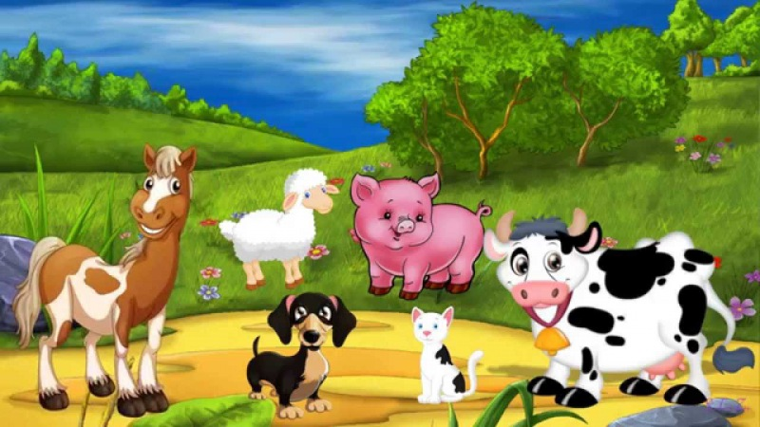
Домашние животные.
Презентация выполнена воспитателем мини центра Артемьевой О.А.

Slide 2
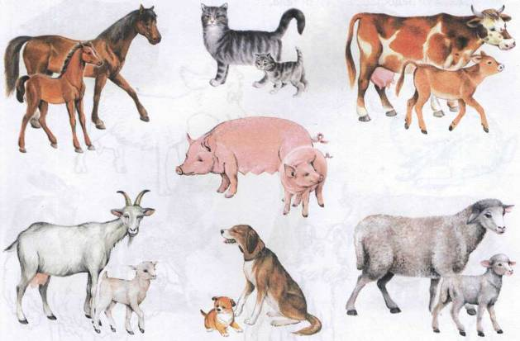
Д/и «Узнай и назови».

Slide 4
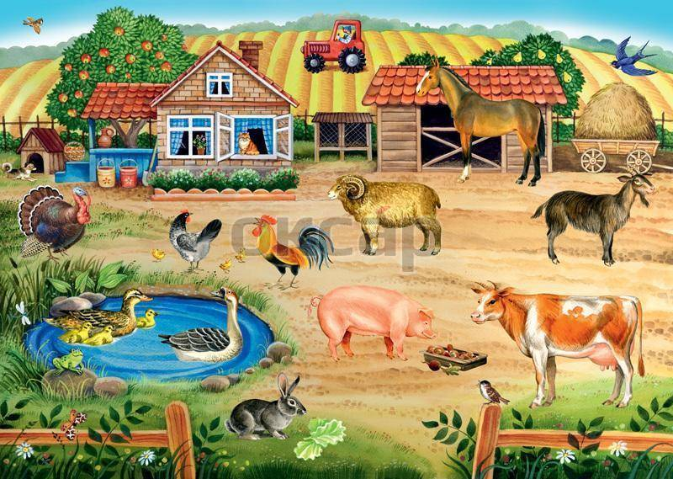
Почему их называ-ют домаш-ними?

Slide 7
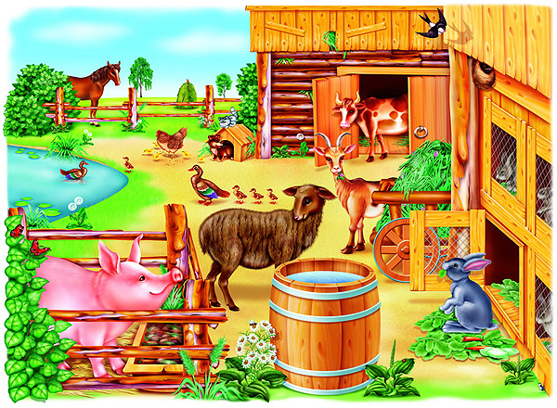
Скотный двор.

Slide 8
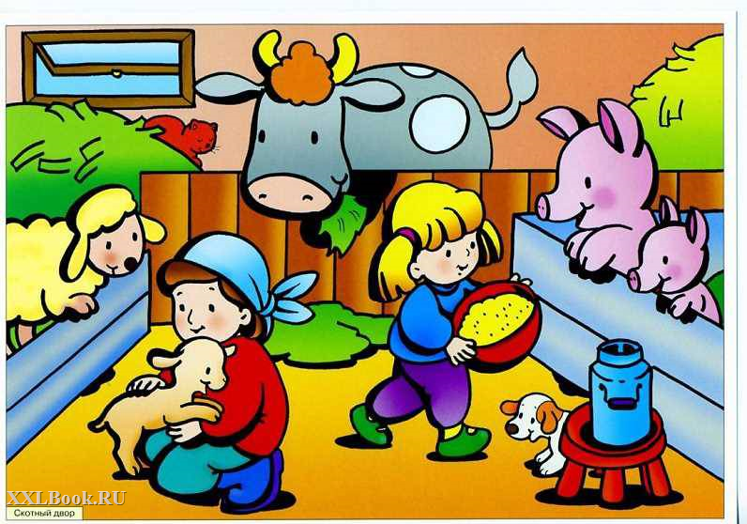
Иринка, Маринка, накормите скотинку: пёструю свинку, коровку Чернуху, кобылку Рыжуху, теляток, ягняток, овечушек - маток.

Slide 11
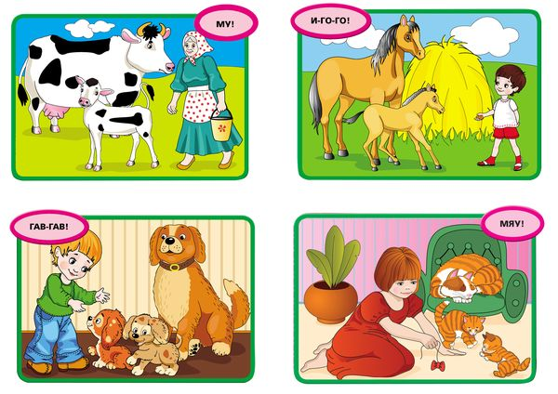

Slide 12
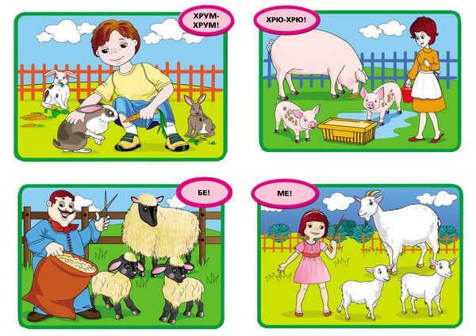

Slide 13
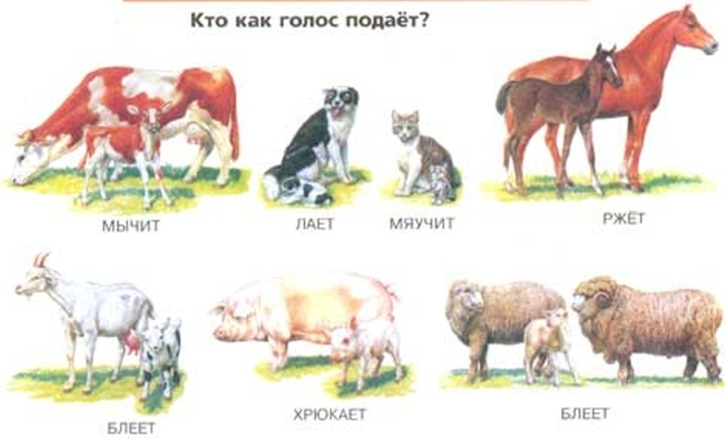

Slide 14
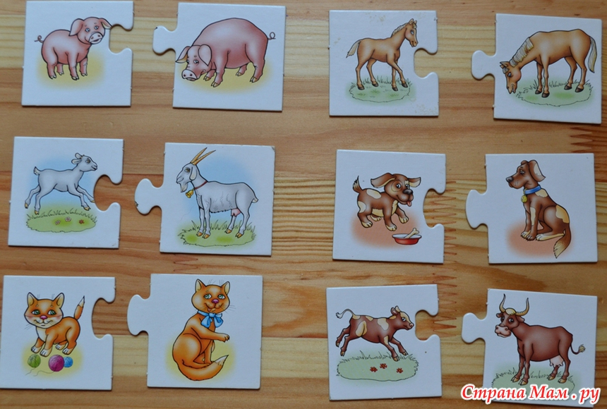
Д/и « Кто кем станет, когда вырастет?».

Slide 19
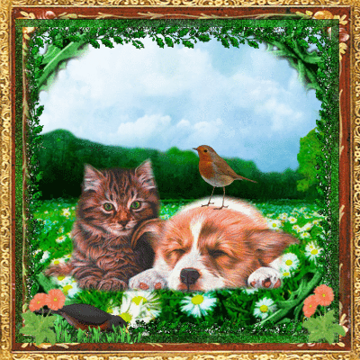
Твори добро!

Slide 21
30ноября всемирный День домашних животных!

Slide 22
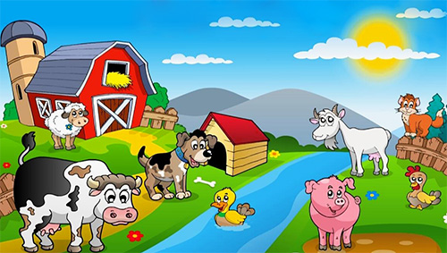
Конец!

